Slide 1

Efficiency of MobileNet model families for ASL Gesture Classification
22521333 - Nguyễn Duy Thắng
1

Slide 2
1, Giới thiệu
1.1, Lý do chọn đề tài
Ngôn ngữ ký hiệu (Sign Language) là công cụ giao tiếp quan trọng đối với cộng đồng người khiếm thính và người câm, trong đó American Sign Language (ASL) là một trong những hệ thống ngôn ngữ được sử dụng rộng rãi trên thế giới.
Trong lĩnh vực thị giác máy tính, các mô hình học sâu hiện đại như ResNet, EfficientNet hay Transformer-based models đã đạt độ chính xác cao trong bài toán phân loại ảnh, trong đó có nhận diện ASL. Tuy nhiên, các mô hình này thường có số lượng tham số lớn và đòi hỏi tài nguyên tính toán cao, gây khó khăn trong việc triển khai trên thiết bị di động hoặc nhúng.
Ngược lại, dòng mô hình MobileNet được thiết kế đặc biệt cho môi trường tài nguyên hạn chế, như điện thoại thông minh, IoT, hoặc hệ thống nhúng.
Đề tài “Efficiency of MobileNet model families for ASL Gesture Classification” nhằm phân tích, so sánh khả năng cân bằng giữa độ chính xác và hiệu năng của ba mô hình tiêu biểu: MobileNetV2, MobileNetV3-Small và MobileNetV4-Conv-Small.
2
Notes:
Ngôn ngữ ký hiệu (Sign Language) là công cụ giao tiếp quan trọng đối với cộng đồng người khiếm thính và người câm, trong đó American Sign Language (ASL) là một trong những hệ thống ngôn ngữ được sử dụng rộng rãi trên thế giới. Tuy nhiên, sự khác biệt trong hình thức giao tiếp này so với ngôn ngữ nói khiến cho người sử dụng ASL thường gặp khó khăn trong tương tác với cộng đồng bên ngoài. Điều này đặt ra nhu cầu cấp thiết về các hệ thống hỗ trợ nhận dạng ngôn ngữ ký hiệu một cách tự động, chính xác và thời gian thực.
Trong lĩnh vực thị giác máy tính, các mô hình học sâu hiện đại như ResNet, EfficientNet hay Transformer-based models đã đạt độ chính xác cao trong bài toán phân loại ảnh, trong đó có nhận diện ASL. Tuy nhiên, các mô hình này thường có số lượng tham số lớn và đòi hỏi tài nguyên tính toán cao, gây khó khăn trong việc triển khai trên thiết bị di động hoặc nhúng.
Ngược lại, dòng mô hình MobileNet được thiết kế đặc biệt cho môi trường tài nguyên hạn chế, như điện thoại thông minh, IoT, hoặc hệ thống nhúng. Các biến thể như MobileNetV2, MobileNetV3-Small , và mới đây là MobileNetV4-Conv-Small được tối ưu hóa về hiệu suất tính toán và độ chính xác, cho phép triển khai các ứng dụng học sâu trong thực tế mà không yêu cầu phần cứng cao cấp. Với xu hướng ứng dụng AI trên thiết bị đầu cuối (edge AI) đang ngày càng phát triển, việc đánh giá hiệu quả của các mô hình MobileNet hiện đại trong bài toán phân loại cử chỉ ASL từ ảnh tĩnh là cần thiết. Đề tài “Efficiency of MobileNet model families for ASL Gesture Classification” nhằm phân tích, so sánh khả năng cân bằng giữa độ chính xác và hiệu năng của ba mô hình tiêu biểu: MobileNetV2, MobileNetV3-Small và MobileNetV4-Conv-Small. Kết quả từ nghiên cứu này không chỉ giúp chọn lựa mô hình phù hợp với các bài toán thực tế mà còn mở đường cho việc triển khai ứng dụng hỗ trợ người khiếm thính trong đời sống hằng ngày.

Slide 3

1, Giới thiệu
1.2, Problem - Input - Output
Định nghĩa bài toán:
Xây dựng một hệ thống phân loại cử chỉ tay tĩnh trong ngôn ngữ ký hiệu Mỹ (ASL), sử dụng hình ảnh RGB đầu vào, với yêu cầu chỉ nhận diện các ảnh có chứa bàn tay. Hệ thống cần phân loại ảnh đầu vào thành một trong 28 lớp ASL, bao gồm 26 chữ cái (A–Z) và hai ký hiệu chức năng (del, space). Các ảnh không có bàn tay sẽ bị loại bỏ khỏi bài toán nhằm đảm bảo tính nhất quán và tính khả thi trong việc nhận dạng bằng hình ảnh cử chỉ tay.
3

Slide 4
1, Giới thiệu
1.2, Problem - Input - Output
Input:
1 ảnh số hình ảnh bàn tay.
1 dataset gồm các ảnh bàn tay đã được gán nhãn thuộc 1 trong 28 lớp (A-Z, del, space).
Output:
Nhãn (label) của ảnh số đầu vào.
Constraint:
Ảnh số đầu vào phải có bàn tay.
Kích thước bàn tay tối thiểu là 128x128 pixel.
Có tối đa 1 bàn tay trong ảnh đầu vào.
Requirement:
Mô hình phân lớp cần có:
Có kích thước nhỏ ( <5MB).
Tốc độ xử lý nhanh ( <1s/ảnh).
4

Slide 5
1, Giới thiệu
1.3, Mục tiêu - Phạm vi nghiên cứu
Mục tiêu nghiên cứu:
So sánh hiệu quả và đặc điểm của các phiên bản MobileNet trong bài toán phân loại ảnh bàn tay ASL, tập trung vào độ chính xác, tốc độ xử lý và kích thước mô hình.
Phát triển mô hình phân loại có kích thước nhỏ gọn phù hợp cho việc triển khai trên các thiết bị di động hoặc thiết bị nhúng với giới hạn tài nguyên.
Phạm vi nghiên cứu:
Nghiên cứu tập trung vào phân loại ảnh tĩnh chứa một bàn tay duy nhất với kích thước tối thiểu 128x128 pixel, thuộc một trong 28 lớp ký hiệu ASL.
Không mở rộng sang nhận dạng cử chỉ từ video hay chuỗi động tác liên tục.
Giới hạn dữ liệu đầu vào là các ảnh đã được tiền xử lý, đảm bảo có tối đa một bàn tay trong ảnh và có đầy đủ nhãn.
5

Slide 6
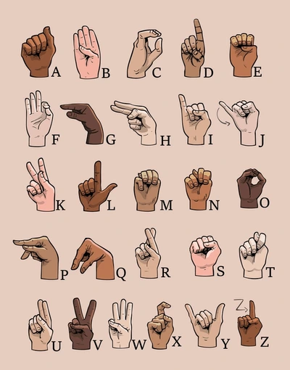
2. Tổng quan lý thuyết
2.1. Ngôn ngữ ký hiệu Mỹ (ASL)
Trong bài toán nhận diện cử chỉ ASL qua hình ảnh, đặc biệt là phân loại các ký tự bảng chữ cái (A-Z) và một số ký hiệu bổ sung như "del" và "space", việc nhận dạng chính xác các hình dạng bàn tay là rất quan trọng. Mỗi ký hiệu có thể có nhiều biến thể nhỏ về góc chụp, ánh sáng, và biểu cảm cá nhân, gây khó khăn cho quá trình phân loại.
Ngoài ra, một số đặc điểm quan trọng khi nhận diện ảnh ASL bao gồm:
Các cử chỉ có thể tương tự nhau về hình dạng nhưng khác biệt ở vị trí các ngón hoặc tư thế.
Ảnh bàn tay cần đảm bảo đủ độ nét để mô hình có thể học được các đặc trưng quan trọng.
Ảnh thực tế có thể chứa nhiều nhiễu, nền đa dạng, ảnh hưởng đến chất lượng nhận dạng.
6
Notes:
Trong bài toán nhận diện cử chỉ ASL qua hình ảnh, đặc biệt là phân loại các ký tự bảng chữ cái (A-Z) và một số ký hiệu bổ sung như "del" và "space", việc nhận dạng chính xác các hình dạng bàn tay là rất quan trọng. Mỗi ký hiệu có thể có nhiều biến thể nhỏ về góc chụp, ánh sáng, và biểu cảm cá nhân, gây khó khăn cho quá trình phân loại.
Ngoài ra, một số đặc điểm quan trọng khi nhận diện ảnh ASL bao gồm:
Đa dạng hình thái bàn tay: Các cử chỉ có thể tương tự nhau về hình dạng nhưng khác biệt ở vị trí các ngón hoặc tư thế.
Độ phân giải và kích thước ảnh: Ảnh bàn tay cần đảm bảo đủ độ nét để mô hình có thể học được các đặc trưng quan trọng.
Khó khăn trong điều kiện ánh sáng và nền phức tạp: Ảnh thực tế có thể chứa nhiều nhiễu, nền đa dạng, ảnh hưởng đến chất lượng nhận dạng.

Slide 7
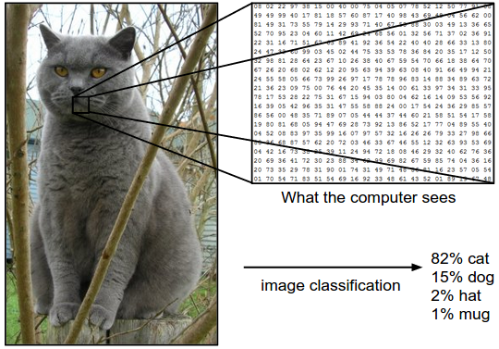
2. Tổng quan lý thuyết
2.2. Mô hình học sâu trong phân loại ảnh
Phân loại ảnh là một trong những bài toán nền tảng trong thị giác máy tính, với mục tiêu gán nhãn đúng cho ảnh đầu vào dựa trên nội dung trực quan. Sự phát triển mạnh mẽ của mô hình CNN đã mang lại những bước tiến vượt bậc trong hiệu quả phân loại ảnh. CNN đã chứng minh hiệu quả vượt trội trên các bộ dữ liệu lớn, và trở thành nền tảng cho nhiều kiến trúc hiện đại như VGG, ResNet, EfficientNet.
Mặc dù CNNs thống trị trong thị giác máy tính trong một thời gian dài, nhưng sự xuất hiện của mô hình Transformer trong xử lý ngôn ngữ tự nhiên đã mở đường cho những kiến trúc mới trong thị giác.
Tuy nhiên, các mô hình trên thường khá lớn và phức tạp, dẫn đến việc khó áp dụng cho các hệ thống có phần cứng khiêm tốn.
7
Notes:
Trong bài toán nhận diện cử chỉ ASL qua hình ảnh, đặc biệt là phân loại các ký tự bảng chữ cái (A-Z) và một số ký hiệu bổ sung như "del" và "space", việc nhận dạng chính xác các hình dạng bàn tay là rất quan trọng. Mỗi ký hiệu có thể có nhiều biến thể nhỏ về góc chụp, ánh sáng, và biểu cảm cá nhân, gây khó khăn cho quá trình phân loại.
Ngoài ra, một số đặc điểm quan trọng khi nhận diện ảnh ASL bao gồm:
Đa dạng hình thái bàn tay: Các cử chỉ có thể tương tự nhau về hình dạng nhưng khác biệt ở vị trí các ngón hoặc tư thế.
Độ phân giải và kích thước ảnh: Ảnh bàn tay cần đảm bảo đủ độ nét để mô hình có thể học được các đặc trưng quan trọng.
Khó khăn trong điều kiện ánh sáng và nền phức tạp: Ảnh thực tế có thể chứa nhiều nhiễu, nền đa dạng, ảnh hưởng đến chất lượng nhận dạng.

Slide 8

2. Tổng quan lý thuyết
2.3. Kiến trúc MobileNet
MobileNet là dòng kiến trúc CNN được thiết kế với tiêu chí nhẹ, nhanh và hiệu quả,phù hợp cho các thiết bị di động và nhúng. Các phiên bản kế tiếp của MobileNet liên tục cải tiến về hiệu suất tính toán, độ chính xác, cũng như khả năng tối ưu hóa trên phần cứng thực tế. với sự khác nhau chủ yếu sau:
MobileNetV1 – Depthwise Separable Convolution (đã được học trên lớp).
MobileNetV2 – Inverted Residual và Linear Bottleneck
MobileNetV3 – NAS, Swish và SE block
MobileNetV4 – Universal Inverted Bottlenecks
8
Notes:
MobileNet là dòng kiến trúc CNN được thiết kế với tiêu chí nhẹ, nhanh và hiệu quả,phù hợp cho các thiết bị di động và nhúng. Các phiên bản kế tiếp của MobileNet liên tục cải tiến về hiệu suất tính toán, độ chính xác, cũng như khả năng tối ưu hóa trên phần cứng thực tế.
MobileNetV1 – Depthwise Separable Convolution (đã được học trên lớp).
Mặc dù không sử dụng trong nghiên cứu này, MobileNetV1 là nền tảng đầu tiên giới thiệu depthwise separable convolution – một phương pháp tách quá trình tích chập chuẩn thành hai bước: depthwise convolution và pointwise convolution (1x1) \cite{howard2017mobilenets}. Điều này giúp giảm đáng kể số lượng tham số và FLOPs, trong khi vẫn giữ lại phần lớn độ chính xác.
2.3.2. MobileNetV2 – Inverted Residual và Linear Bottleneck
MobileNetV2 cải thiện hiệu suất bằng cách giới thiệu Inverted Residual block – khối phần dư đảo ngược, trong đó thay vì giảm chiều trước rồi tăng chiều như ResNet, kiến trúc này mở rộng chiều không gian đặc trưng trước, rồi thu hẹp lại ở cuối. Ngoài ra, lớp Linear Bottleneck được sử dụng để tránh mất mát thông tin do hàm kích hoạt ReLU \cite{sandler2018mobilenetv2}.
MobileNetV2 trở thành nền tảng quan trọng cho nhiều ứng dụng thực tế vì có sự cân bằng tốt giữa kích thước mô hình, độ chính xác và tốc độ xử lý. Trong nghiên cứu này, MobileNetV2 là mô hình chuẩn để so sánh.
2.3.3. MobileNetV3 – NAS, Swish và SE block
MobileNetV3 sử dụng phương pháp Neural Architecture Search (NAS) để tự động thiết kế kiến trúc tối ưu. Đồng thời, mô hình này tích hợp:
Hàm kích hoạt Hard-Swish – biến thể nhẹ hơn của Swish giúp tăng tốc suy luận.
Squeeze-and-Excitation (SE) block – cơ chế chú ý theo kênh giúp tăng khả năng biểu diễn đặc trưng \cite{howard2019mobilenetv3}.
MobileNetV3 có hai biến thể:
V3-Small: tối ưu cho thiết bị cực hạn (edge).
V3-Large: cân bằng giữa độ chính xác và hiệu năng.
2.3.4. MobileNetV4 – Kế thừa EfficientNet và cải tiến tối ưu hóa
Mặc dù không chính thức được Google phát hành dưới tên “MobileNetV4”, một số nghiên cứu gần đây sử dụng tên này để chỉ các mô hình nhẹ dựa trên EfficientNet, kết hợp các cải tiến từ MobileNetV3 như Swish, SE-block và AutoML \cite{tan2019efficientnet, chu2021twins}. Trong bối cảnh này, "MobileNetV4" thường được hiểu là biến thể được tùy chỉnh hoặc tối ưu hóa đặc biệt dựa trên triết lý của dòng MobileNet.

Slide 9
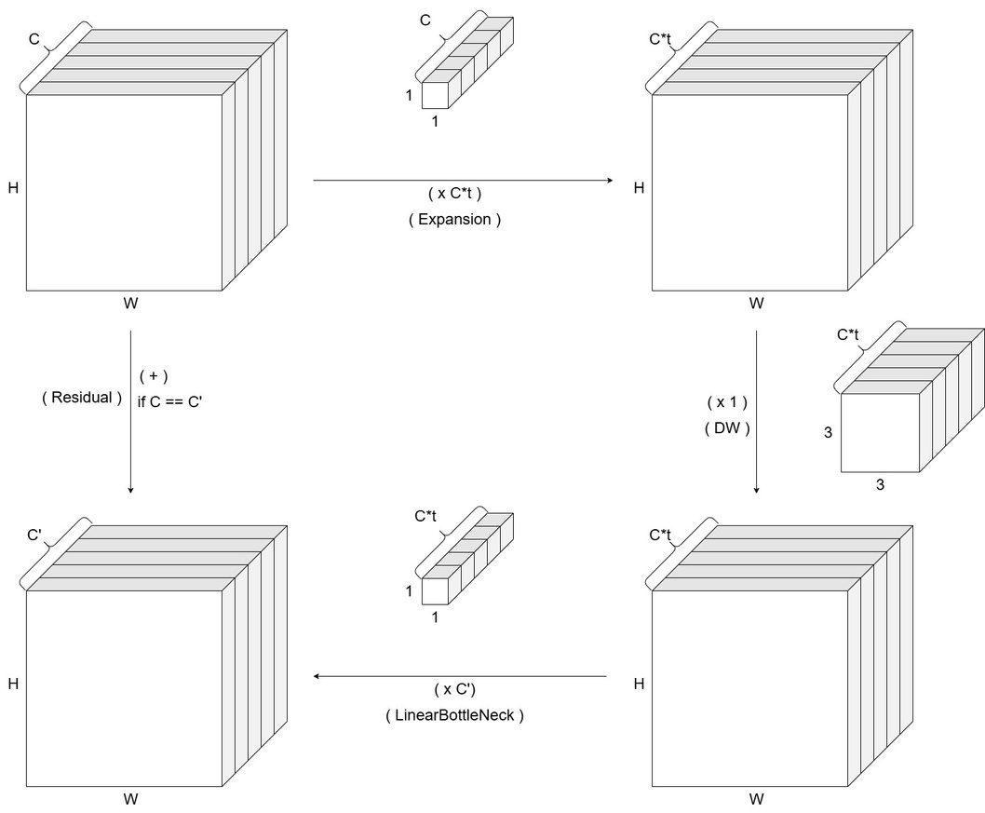
2.3. Kiến trúc MobileNet
2.3.1. MobileNet V2
MobileNetV2 giới thiệu Inverted Residual Blocks: tăng chiều trước (expansion), áp dụng depthwise convolution, rồi giảm chiều (projection).
Sử dụng kết nối tắt (skip connection) giữa đầu vào và đầu ra khi số kênh khớp nhau.
Loại bỏ ReLU ở đầu ra của khối bottleneck (projection layer).
input
output
9
Notes:
MobileNetV2 là một phiên bản cải tiến của MobileNetV1 với một số điểm mới nổi bật nhằm tăng hiệu suất và độ chính xác mà vẫn giữ được tính nhẹ
1+2: 📌 Lợi ích: Giúp mô hình học thông tin tốt hơn, giảm mất mát đặc trưng ở các lớp mỏng (low-dimensional).
3: 📌 Lý do: ReLU ở không gian chiều thấp có thể mất thông tin quan trọng; tuyến tính ở đầu ra giúp duy trì biểu diễn tốt hơn.

Slide 10
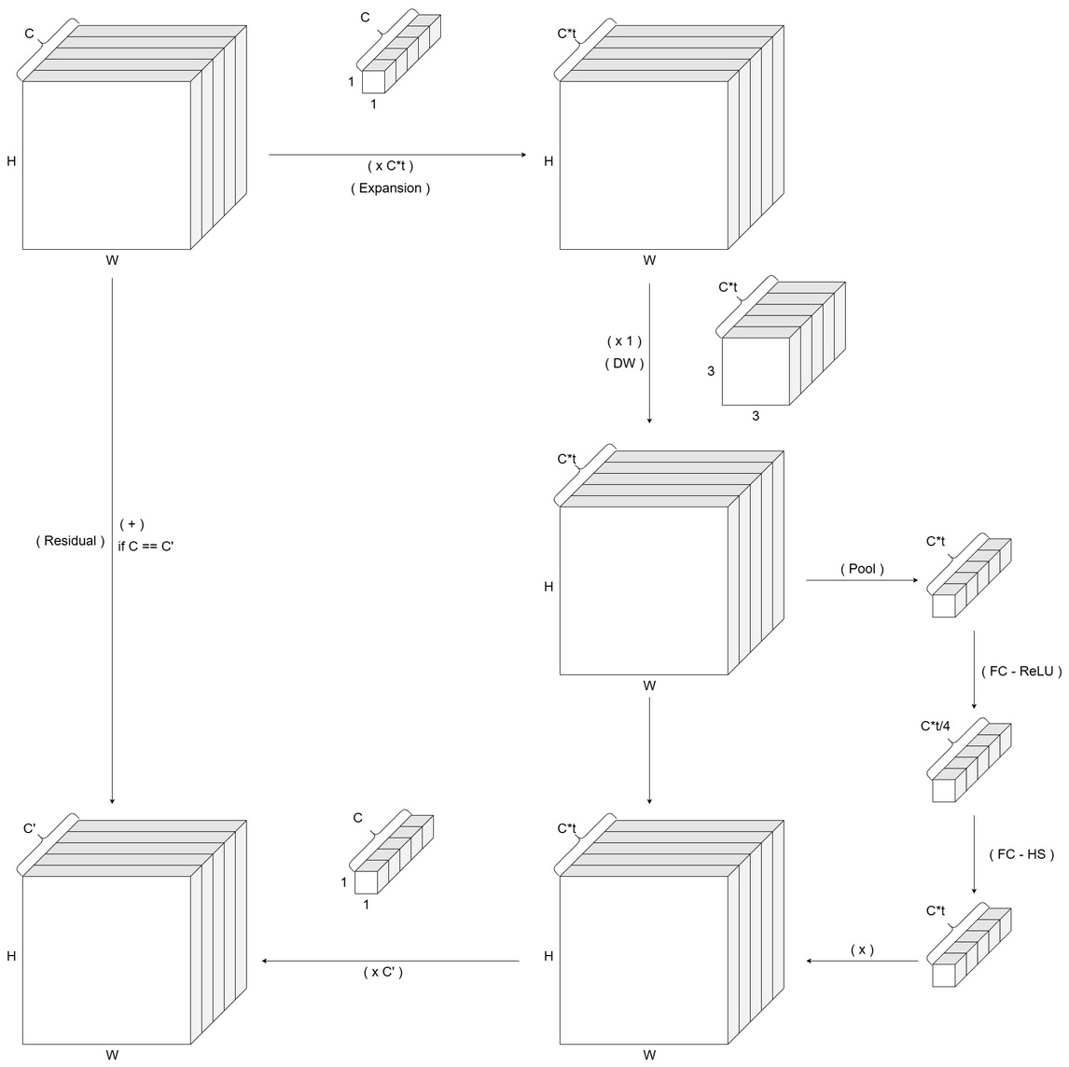
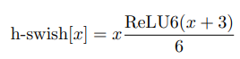
2.3. Kiến trúc MobileNet
2.3.2. MobileNet V3
input
Được thiết kế tự động bằng NAS để tối ưu hóa kiến trúc cho cả độ chính xác và tốc độ.
MobileNetV3 bổ sung SE block, giúp mạng học cách tăng cường các kênh quan trọng và giảm các kênh không quan trọng (attention theo kênh).
Thay thế ReLU/ReLU6 (ở V2) bằng h-swish.
output
10
Notes:
MobileNetV2 là một phiên bản cải tiến của MobileNetV1 với một số điểm mới nổi bật nhằm tăng hiệu suất và độ chính xác mà vẫn giữ được tính nhẹ
1+2: 📌 Lợi ích: Giúp mô hình học thông tin tốt hơn, giảm mất mát đặc trưng ở các lớp mỏng (low-dimensional).
3: 📌 Lý do: ReLU ở không gian chiều thấp có thể mất thông tin quan trọng; tuyến tính ở đầu ra giúp duy trì biểu diễn tốt hơn.

Slide 11
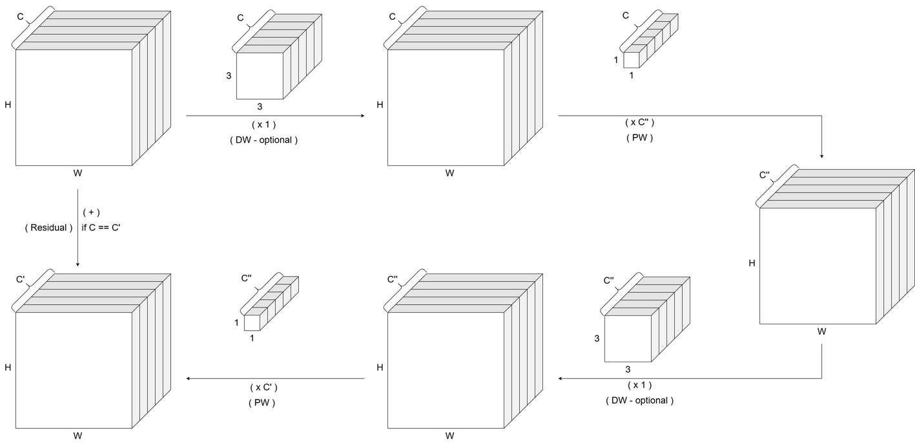
2.3. Kiến trúc MobileNet
2.3.3. MobileNet V4
Sử dụng Universal Inverted Bottleneck (UIB) Block, đó là sự linh hoạt giữa các kiến trúc: IB, ConvNext, FFN (Feed-Forward Network) và ExtraDW (Extra Depthwise).
NAS có thể chọn có/không dùng depthwise trước/sau khối expansion để cân bằng giữa hiệu suất và độ chính xác.
input
output
11
Notes:
MobileNetV2 là một phiên bản cải tiến của MobileNetV1 với một số điểm mới nổi bật nhằm tăng hiệu suất và độ chính xác mà vẫn giữ được tính nhẹ
1+2: 📌 Lợi ích: Giúp mô hình học thông tin tốt hơn, giảm mất mát đặc trưng ở các lớp mỏng (low-dimensional).
3: 📌 Lý do: ReLU ở không gian chiều thấp có thể mất thông tin quan trọng; tuyến tính ở đầu ra giúp duy trì biểu diễn tốt hơn.

Slide 12
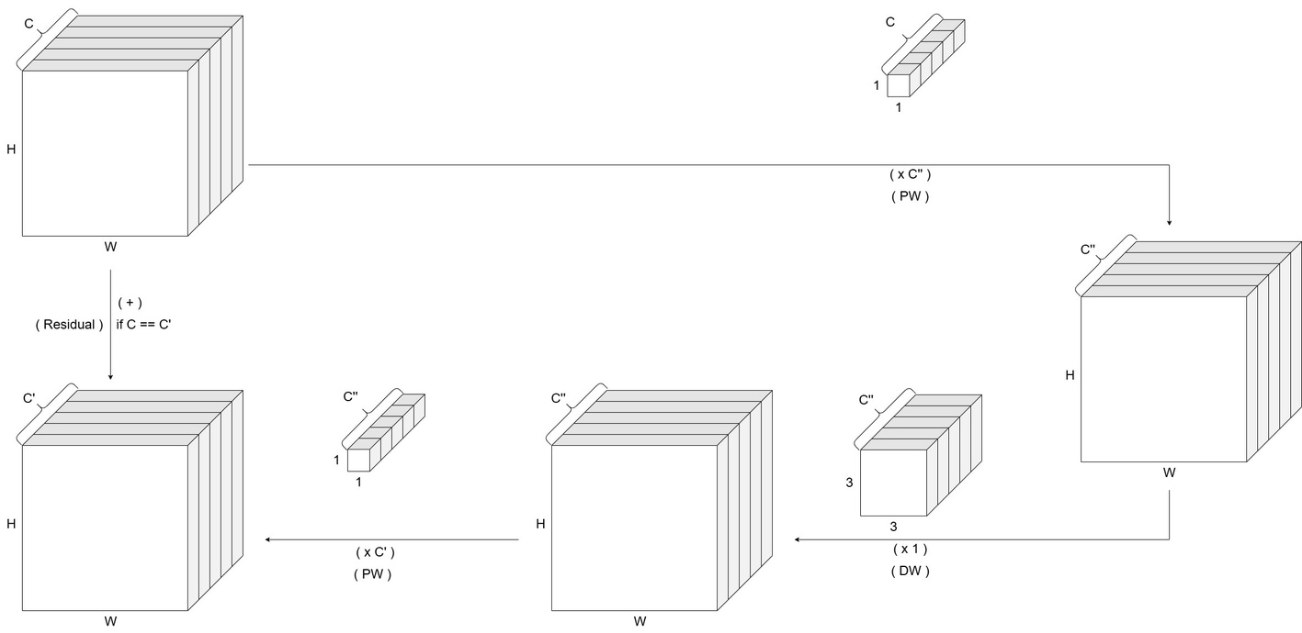
2.3. Kiến trúc MobileNet
2.3.3. MobileNet V4 - Các biến thể của UIB
MobileNet Inverted Bottleneck (IB): Đã giới thiệu ở MobileNetV2:
Thực hiện spatial mixing (trộn không gian) sau khi mở rộng số kênh.
Tăng khả năng biểu diễn vì hoạt động trên không gian đặc trưng có nhiều kênh.
input
output
12
Notes:
MobileNetV2 là một phiên bản cải tiến của MobileNetV1 với một số điểm mới nổi bật nhằm tăng hiệu suất và độ chính xác mà vẫn giữ được tính nhẹ
1+2: 📌 Lợi ích: Giúp mô hình học thông tin tốt hơn, giảm mất mát đặc trưng ở các lớp mỏng (low-dimensional).
3: 📌 Lý do: ReLU ở không gian chiều thấp có thể mất thông tin quan trọng; tuyến tính ở đầu ra giúp duy trì biểu diễn tốt hơn.

Slide 13
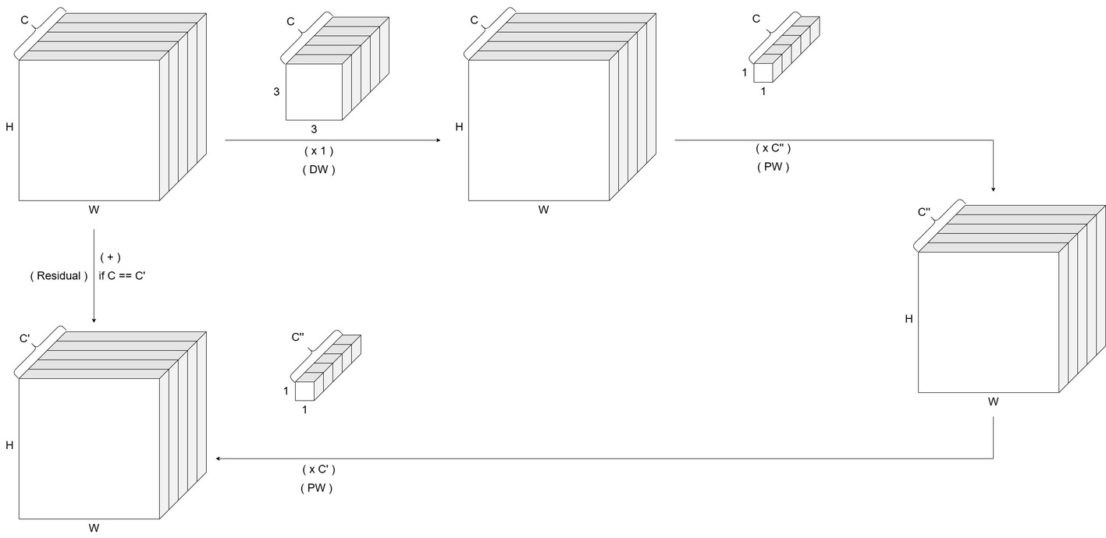
2.3. Kiến trúc MobileNet
2.3.3. MobileNet V4 - Các biến thể của UIB
ConvNext-Like:
Spatial mixing được thực hiện trước bước mở rộng số kênh, tức là trên không gian hẹp.
Hỗ trợ kernel lớn hơn.
input
output
13
Notes:
MobileNetV2 là một phiên bản cải tiến của MobileNetV1 với một số điểm mới nổi bật nhằm tăng hiệu suất và độ chính xác mà vẫn giữ được tính nhẹ
1+2: 📌 Lợi ích: Giúp mô hình học thông tin tốt hơn, giảm mất mát đặc trưng ở các lớp mỏng (low-dimensional).
3: 📌 Lý do: ReLU ở không gian chiều thấp có thể mất thông tin quan trọng; tuyến tính ở đầu ra giúp duy trì biểu diễn tốt hơn.

Slide 14
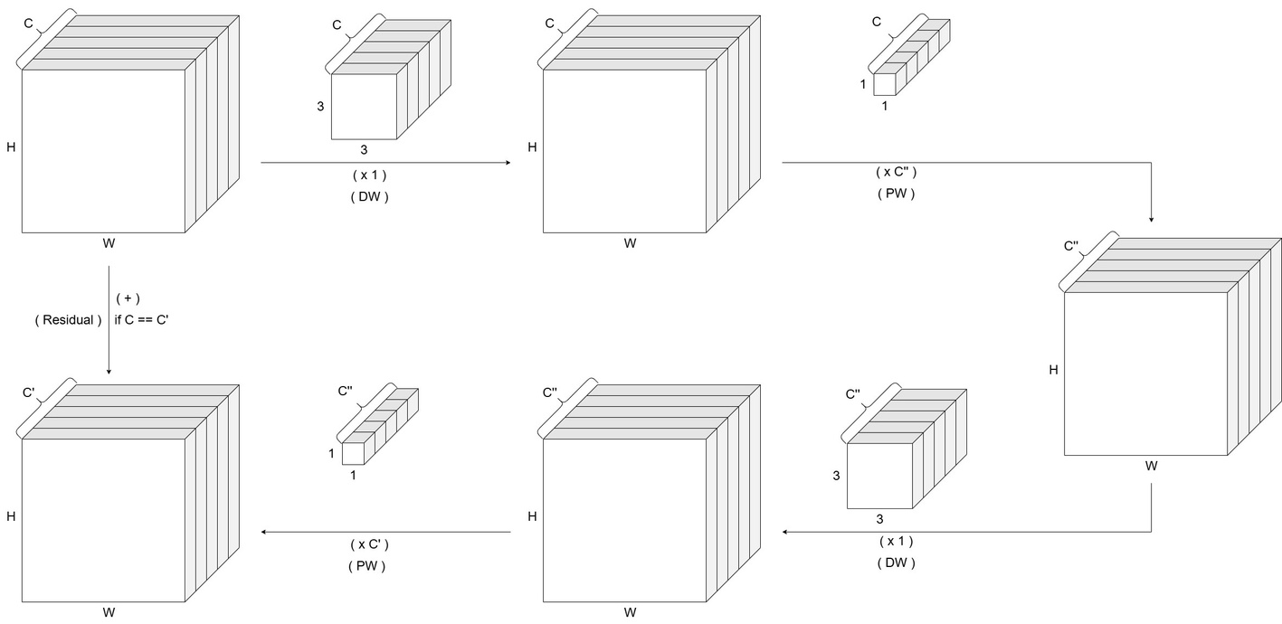
2.3. Kiến trúc MobileNet
2.3.3. MobileNet V4 - Các biến thể của UIB
ExtraDW (Extra Depthwise):
Thêm depthwise convolution phụ, giúp tăng độ sâu mạng.
Là sự kết hợp giữa lợi thế của ConvNext-Like và IB.
input
output
14
Notes:
MobileNetV2 là một phiên bản cải tiến của MobileNetV1 với một số điểm mới nổi bật nhằm tăng hiệu suất và độ chính xác mà vẫn giữ được tính nhẹ
1+2: 📌 Lợi ích: Giúp mô hình học thông tin tốt hơn, giảm mất mát đặc trưng ở các lớp mỏng (low-dimensional).
3: 📌 Lý do: ReLU ở không gian chiều thấp có thể mất thông tin quan trọng; tuyến tính ở đầu ra giúp duy trì biểu diễn tốt hơn.

Slide 15
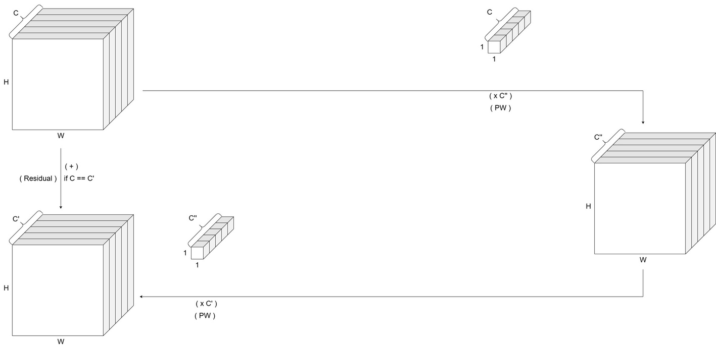
2.3. Kiến trúc MobileNet
2.3.3. MobileNet V4 - Các biến thể của UIB
FFN:
Dạng đơn giản: hai lớp 1×1 Pointwise Convolution.
Rất phù hợp với accelerator (TPU, NPU) nhờ tính chất đơn giản và khả năng xử lý song song.
input
output
15
Notes:
MobileNetV2 là một phiên bản cải tiến của MobileNetV1 với một số điểm mới nổi bật nhằm tăng hiệu suất và độ chính xác mà vẫn giữ được tính nhẹ
1+2: 📌 Lợi ích: Giúp mô hình học thông tin tốt hơn, giảm mất mát đặc trưng ở các lớp mỏng (low-dimensional).
3: 📌 Lý do: ReLU ở không gian chiều thấp có thể mất thông tin quan trọng; tuyến tính ở đầu ra giúp duy trì biểu diễn tốt hơn.

Slide 16
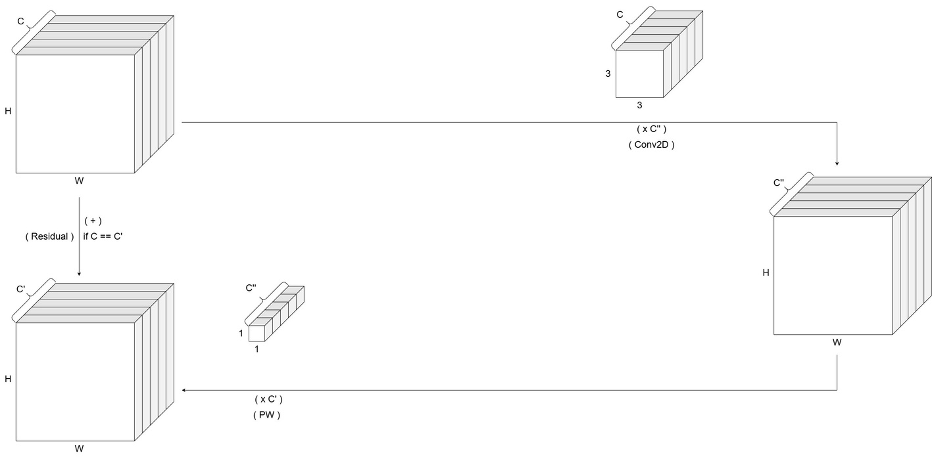
2.3. Kiến trúc MobileNet
2.3.3. MobileNet V4 - Các biến thể của UIB
FuseIB: = k×k Conv2D → 1×1 Conv2D. dùng một lớp Conv2D chuẩn k×k để vừa mở rộng kênh, vừa trộn không gian, rồi sau đó mới nén lại bằng 1×1 Conv2D (PW).
input
output
16
Notes:
MobileNetV2 là một phiên bản cải tiến của MobileNetV1 với một số điểm mới nổi bật nhằm tăng hiệu suất và độ chính xác mà vẫn giữ được tính nhẹ
1+2: 📌 Lợi ích: Giúp mô hình học thông tin tốt hơn, giảm mất mát đặc trưng ở các lớp mỏng (low-dimensional).
3: 📌 Lý do: ReLU ở không gian chiều thấp có thể mất thông tin quan trọng; tuyến tính ở đầu ra giúp duy trì biểu diễn tốt hơn.

Slide 17
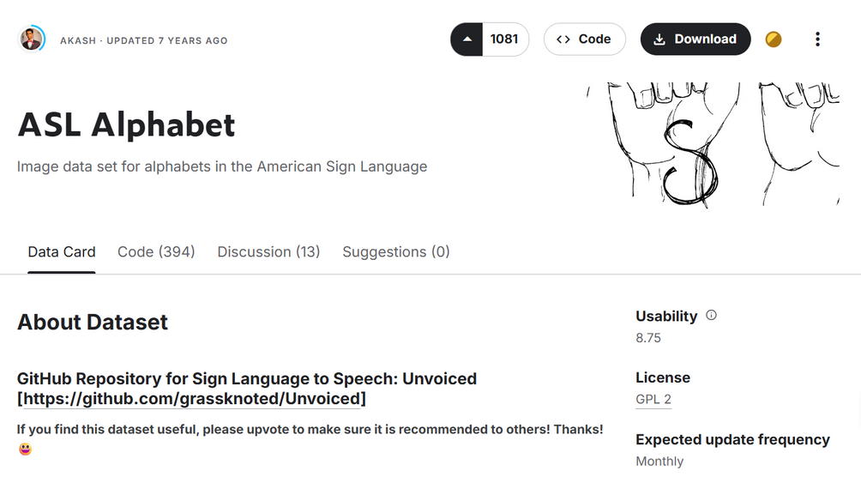
3. Phương pháp nghiên cứu
3.1. Dataset
ASL Alphabet:
https://www.kaggle.com/datasets/grassknoted/asl-alphabet
Dataset là tập hợp các hình ảnh bảng chữ cái từ Ngôn ngữ ký hiệu Hoa Kỳ, được phân tách thành 29 thư mục đại diện cho các lớp khác nhau, tuy nhiên, theo constraint của bài toán thì chỉ có 28 lớp được sử dụng.
17
https://docs.google.com/spreadsheets/d/1cNRpTNM7et8_a3TCJI5zeszRWNB1CD6CeStDde96mK4/edit?usp=sharing

Slide 18
3. Phương pháp nghiên cứu
3.1. Dataset
ASL Alphabet:
https://www.kaggle.com/datasets/grassknoted/asl-alphabet
Dataset là tập hợp các hình ảnh bảng chữ cái từ Ngôn ngữ ký hiệu Hoa Kỳ, được phân tách thành 29 thư mục đại diện cho các lớp khác nhau, tuy nhiên, theo constraint của bài toán thì chỉ có 28 lớp được sử dụng.
Train | Test | Val
50422 | 7192 | 14441
18

Slide 19
3. Phương pháp nghiên cứu
3.1. Dataset
ASL Alphabet augmentation:
Được tăng cường từ dataset ASL Alphabet với tăng độ sáng, xoay một góc ngẫu nhiên, lật ngang để mô hình có thể thích ứng với nhiều tình huống khác nhau.
Train | Test | Val
119378 | 17051 | 34092
19

Slide 20
3. Phương pháp nghiên cứu
3.1. Dataset
ASL Alphabet tự sinh
Dataset gồm các ảnh được gán nhãn giống như ASL Alphabet nhưng được nhóm tự tạo từ dữ liệu thực tế.
Train | Test | Val
38928 | 5557 | 11131
20

Slide 21
3. Phương pháp nghiên cứu
3.2. Mô hình và cài đặt
Do sử dụng các mô hình MobileNet đã được huấn luyện trên tập dữ liệu lớn (ImageNet) nên nhóm sẽ sử dụng phương pháp Transfer Learning để tiết kiệm thời gian huấn luyện cũng như tránh việc mô hình overfit vào tập dữ liệu ASL.
Môi trường thực nghiệm được thực hiện trên Google Colab 12.7GB RAM.
Cấu hình huấn luyện như sau:
Batch size: 64
Class weight: được tính riêng cho từng dataset.
Optimizer: Adam.
Epoch: 10.
21

Slide 22
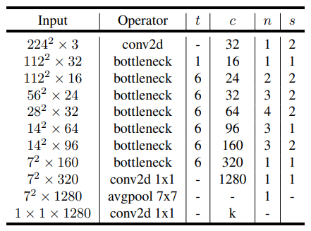
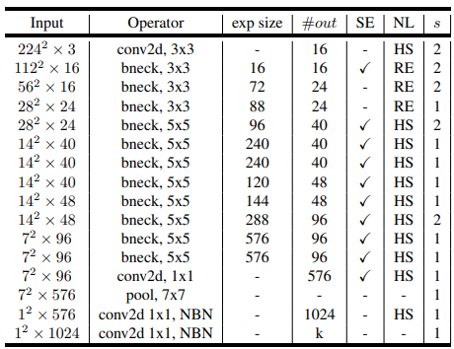
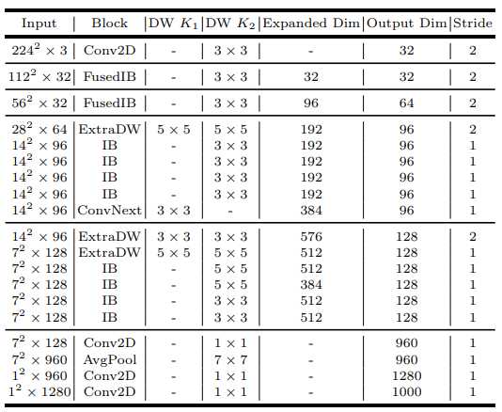
3. Phương pháp nghiên cứu
3.2. Mô hình và cài đặt
Các kiến trúc MobileNet được sử dụng
MobileNetV2
MobileNetV3-Small
MobileNetV4-Conv-S
Total parameters: 2 257 984
Total parameters: 939 120
Total parameter: 1 261 664
22

Slide 23
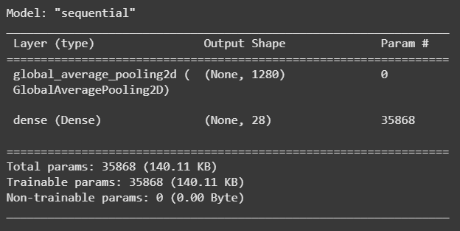
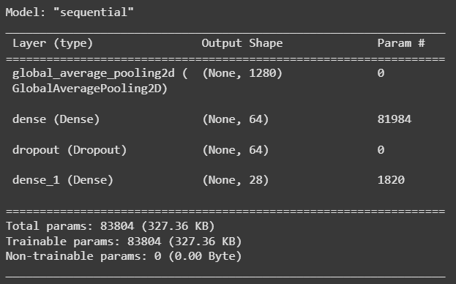
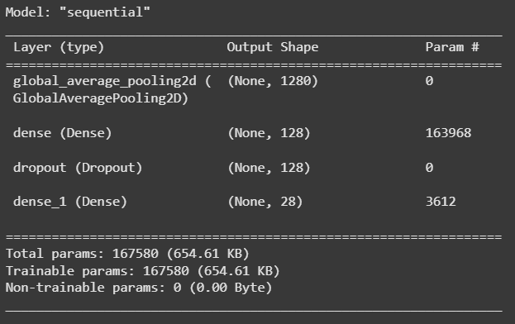
3. Phương pháp nghiên cứu
3.2. Mô hình và cài đặt
Các kiến trúc phân loại:
Small
Medium
Large
23

Slide 24
3. Phương pháp nghiên cứu
3.3. Chỉ số đánh giá
Accuracy: tỷ lệ phần trăm mẫu được mô hình phân loại đúng trên tổng số mẫu. Đây cũng là chỉ số đánh giá đơn giản và phổ biến nhất trong các bài toán phân loại.
F1-score: trung bình điều hòa giữa Precision (độ chính xác của lớp) và Recall (khả năng thu hồi đúng của lớp), cung cấp cái nhìn chi tiết hơn về khả năng nhận diện từng lớp ký hiệu, đặc biệt hữu ích khi phân tích các lớp dễ bị nhầm lẫn, được tính theo macro avg để đàm bảo công bằng giữa các lớp.
Tốc độ thực thi: đo tốc độ trung bình mà mô hình cần để xử lý ảnh đầu vào và đưa ra dự đoán (ms/step).
24

Slide 25
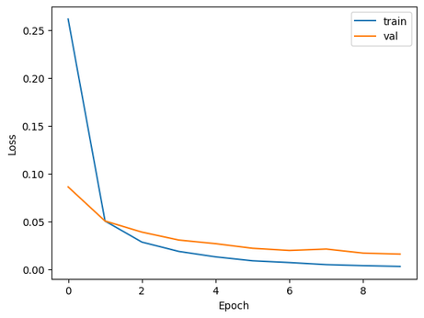
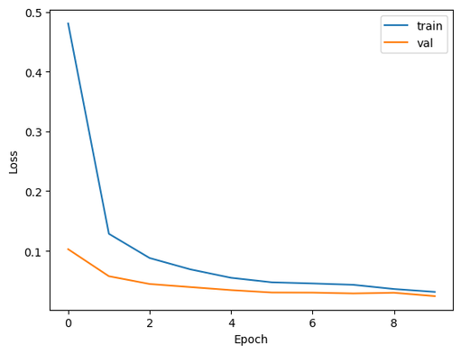
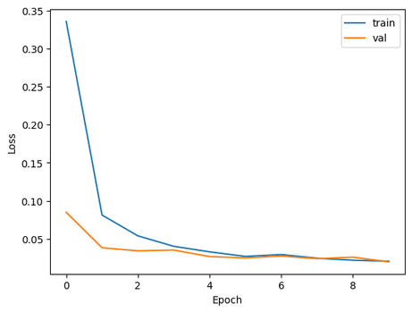
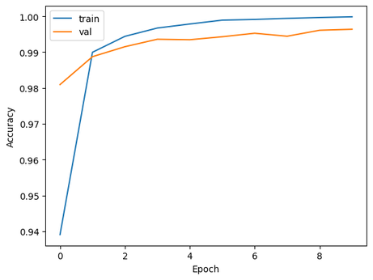
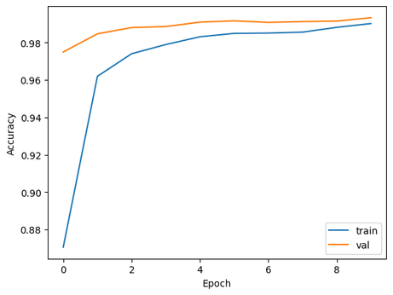
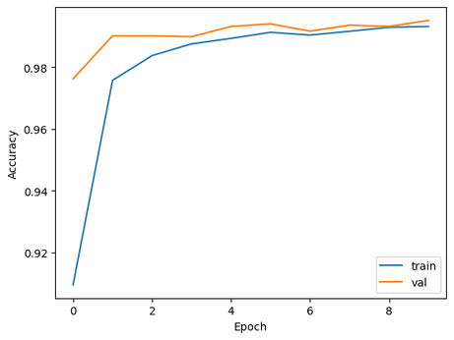
4. Kết quả thực nghiệm
4.1. Kết quả train và validation - MobileNetV2
Với ASL Alphabet dataset:
Small
Medium
Large
25

Slide 26
4. Kết quả thực nghiệm
4.1. Kết quả train và validation - MobileNetV2
Với ASL Alphabet dataset:
 | Small | Medium | Large
Final Train Loss | 0.0030 | 0.0313 | 0.0205
Final Val Loss | 0.0159 | 0.0243 | 0.0197
Final Train Acc | 0.9999 | 0.9902 | 0.9932
Final Val Acc | 0.9964 | 0.9933 | 0.9951
26

Slide 27
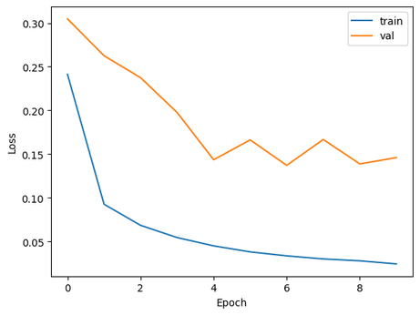
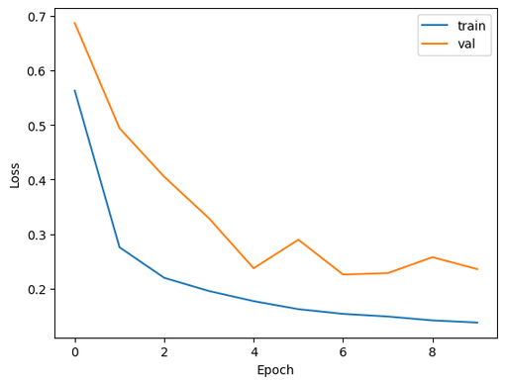
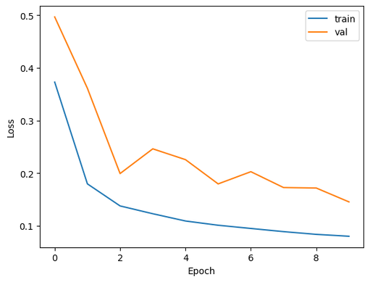
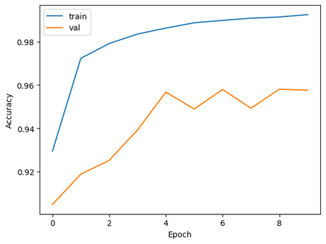
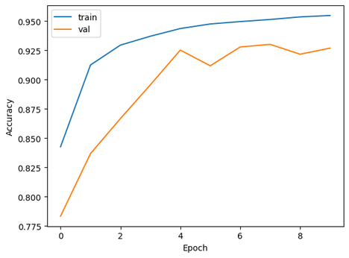
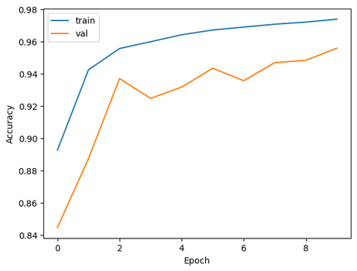
4. Kết quả thực nghiệm
4.1. Kết quả train và validation - MobileNetV2
Với ASL Alphabet Augmentation dataset:
Small
Medium
Large
27

Slide 28
4. Kết quả thực nghiệm
4.1. Kết quả train và validation - MobileNetV2
Với ASL Alphabet Augmentation dataset:
 | Small | Medium | Large
Final Train Loss | 0.0244 | 0.1375 | 0.0804
Final Val Loss | 0.1460 | 0.2355 | 0.1456
Final Train Acc | 0.9924 | 0.9547 | 0.9738
Final Val Acc | 0.9576 | 0.9268 | 0.9558
28

Slide 29
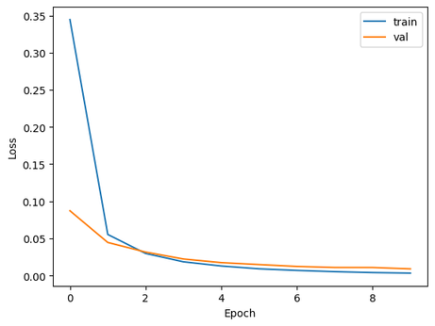
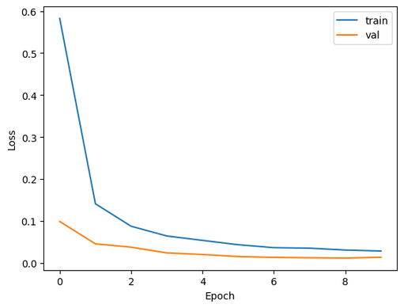
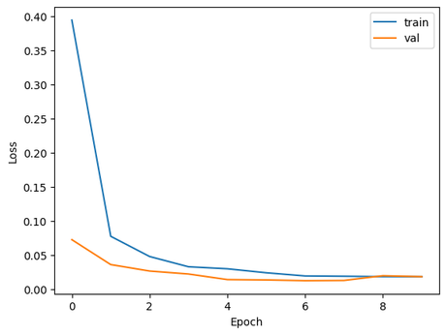
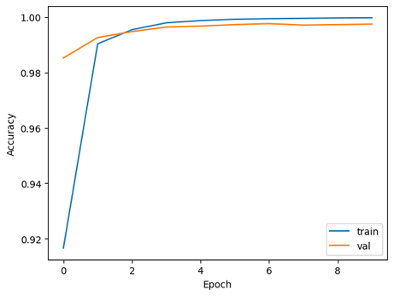
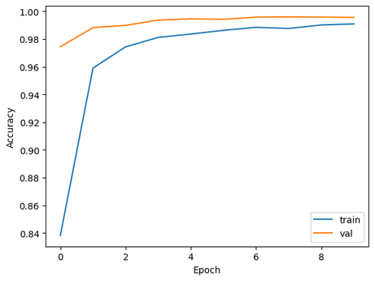
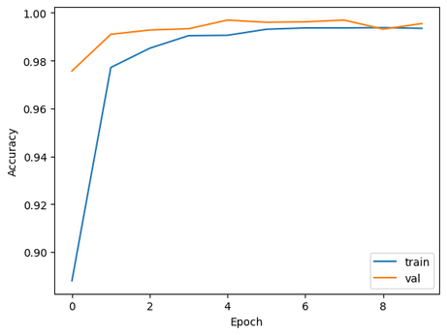
4. Kết quả thực nghiệm
4.1. Kết quả train và validation - MobileNetV2
Với ASL Alphabet tự sinh dataset:
Small
Medium
Large
29

Slide 30
4. Kết quả thực nghiệm
4.1. Kết quả train và validation - MobileNetV2
Với ASL Alphabet tự sinh dataset:
 | Small | Medium | Large
Final Train Loss | 0.0033 | 0.0283 | 0.0180
Final Val Loss | 0.0090 | 0.0134 | 0.0181
Final Train Acc | 0.9998 | 0.9910 | 0.9935
Final Val Acc | 0.9975 | 0.9957 | 0.9955
30

Slide 31
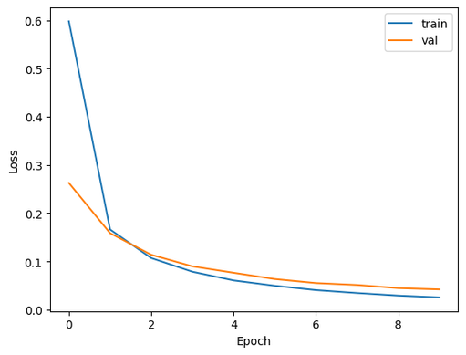
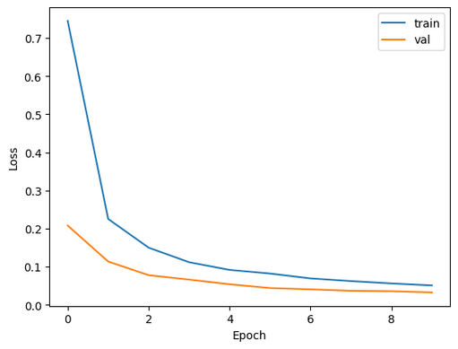

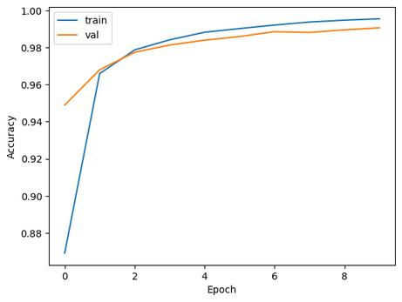
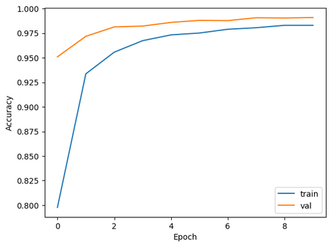
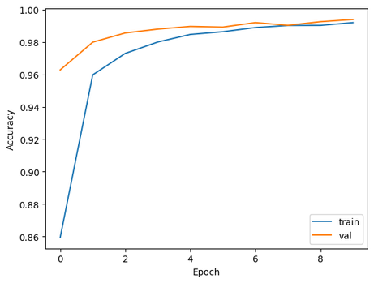
4. Kết quả thực nghiệm
4.1. Kết quả train và validation - MobileNetV3
Với ASL Alphabet dataset:
Small
Medium
Large
31

Slide 32
4. Kết quả thực nghiệm
4.1. Kết quả train và validation - MobileNetV3
Với ASL Alphabet dataset:
 | Small | Medium | Large
Final Train Loss | 0.0254 | 0.0507 | 0.0263
Final Val Loss | 0.0421 | 0.0324 | 0.0222
Final Train Acc | 0.9956 | 0.9830 | 0.9919
Final Val Acc | 0.9907 | 0.9910 | 0.9939
32

Slide 33
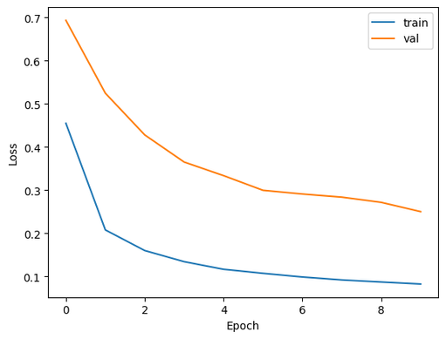
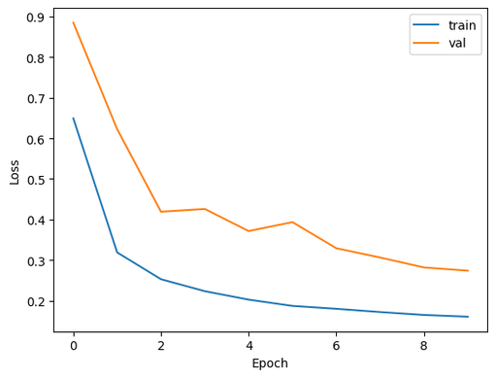
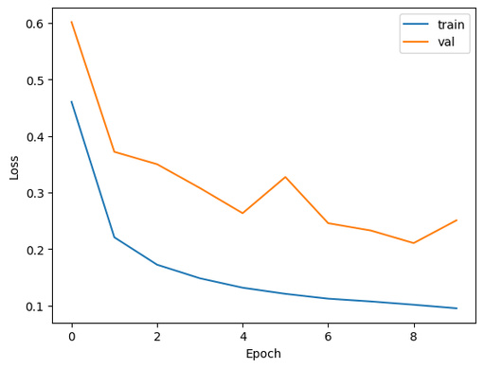
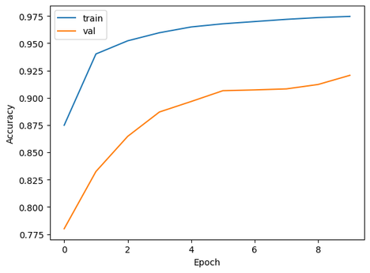
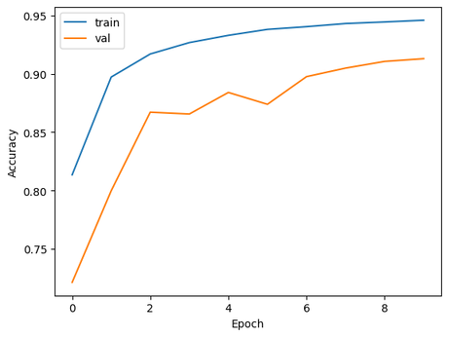
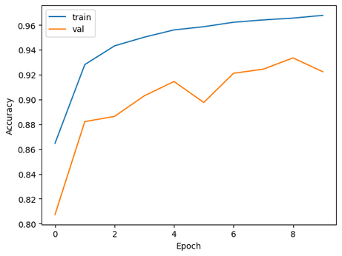
4. Kết quả thực nghiệm
4.1. Kết quả train và validation - MobileNetV3
Với ASL Alphabet Augmentation dataset:
Small
Medium
Large
33

Slide 34
4. Kết quả thực nghiệm
4.1. Kết quả train và validation - MobileNetV3
Với ASL Alphabet Augmentation dataset:
 | Small | Medium | Large
Final Train Loss | 0.0828 | 0.1603 | 0.0949
Final Val Loss | 0.2504 | 0.2738 | 0.2506
Final Train Acc | 0.9746 | 0.9460 | 0.9677
Final Val Acc | 0.9206 | 0.9130 | 0.9223
34

Slide 35
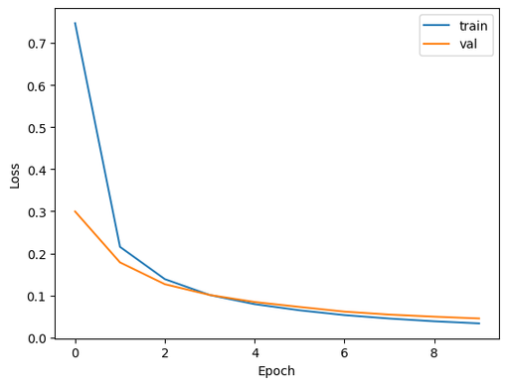
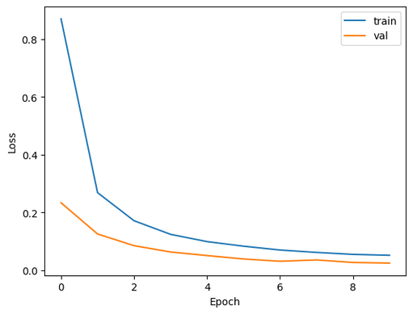
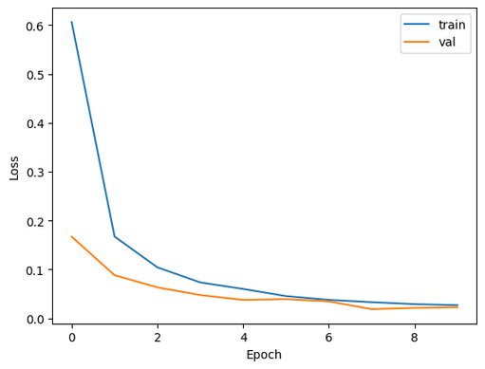



4. Kết quả thực nghiệm
4.1. Kết quả train và validation - MobileNetV3
Với ASL Alphabet tự sinh dataset:
Small
Medium
Large
35

Slide 36
4. Kết quả thực nghiệm
4.1. Kết quả train và validation - MobileNetV3
Với ASL Alphabet tự sinh dataset:
 | Small | Medium | Large
Final Train Loss | 0.0336 | 0.0514 | 0.0270
Final Val Loss | 0.0453 | 0.0244 | 0.0229
Final Train Acc | 0.9945 | 0.9835 | 0.9915
Final Val Acc | 0.9910 | 0.9937 | 0.9935
36

Slide 37






4. Kết quả thực nghiệm
4.1. Kết quả train và validation - MobileNetV4
Với ASL Alphabet dataset:
Small
Medium
Large
37

Slide 38
4. Kết quả thực nghiệm
4.1. Kết quả train và validation - MobileNetV4
Với ASL Alphabet dataset:
 | Small | Medium | Large
Final Train Loss | 0.1035 | 0.0638 | 0.0278
Final Val Loss | 0.1245 | 0.0387 | 0.0280
Final Train Acc | 0.9846 | 0.9829 | 0.9931
Final Val Acc | 0.9807 | 0.9901 | 0.9933
38

Slide 39






4. Kết quả thực nghiệm
4.1. Kết quả train và validation - MobileNetV4
Với ASL Alphabet Augmentation dataset:
Small
Medium
Large
39

Slide 40
4. Kết quả thực nghiệm
4.1. Kết quả train và validation - MobileNetV4
Với ASL Alphabet Augmentation dataset:
 | Small | Medium | Large
Final Train Loss | 0.1251 | 0.1070 | 0.0636
Final Val Loss | 0.3056 | 0.1774 | 0.1474
Final Train Acc | 0.9697 | 0.9651 | 0.9790
Final Val Acc | 0.9120 | 0.9453 | 0.9526
40

Slide 41






4. Kết quả thực nghiệm
4.1. Kết quả train và validation - MobileNetV4
Với ASL Alphabet tự sinh dataset:
Small
Medium
Large
41

Slide 42
4. Kết quả thực nghiệm
4.1. Kết quả train và validation - MobileNetV4
Với ASL Alphabet tự sinh dataset:
 | Small | Medium | Large
Final Train Loss | 0.1163 | 0.0553 | 0.0243
Final Val Loss | 0.1152 | 0.0282 | 0.0163
Final Train Acc | 0.9818 | 0.9865 | 0.9942
Final Val Acc | 0.9809 | 0.9928 | 0.9962
42

Slide 43

4. Kết quả thực nghiệm
4.2. Kết quả trên tập test
43

Slide 44

4. Kết quả thực nghiệm
4.2. Kết quả trên tập test
44

Slide 45

4. Kết quả thực nghiệm
4.2. Kết quả trên tập test
45

Slide 46

5. Thảo luận
5.1. Ưu điểm và hạn chế của từng phiên bản MobileNet
MobileNetV2 và MobilenetV3-Small đã được triển khai trên Tensorflow với nên có thể có nhiều cách tối ưu hơn.
MobileNetV4-Conv-S mới ra mắt gần đây nên chỉ có pre-trained trên HuggingFace nên cách triển khai khác 2 phiên bản trước đó.
Các mô hình được sử dụng là các phiên bản có số lượng tham số ít nhất nên so sánh về thời gian sẽ có phần khách quan hơn so với so sánh về độ chính xác.
46

Slide 47

5. Thảo luận
5.2. Ứng dụng thực tế
47

Slide 48
6. Kết luận và hướng phát triển
6.1. Tóm tắt kết quả đạt được
Đã xây dựng được pipeline xử lý gồm bước phát hiện bàn tay (để lọc ảnh không phù hợp) và bước phân loại cử chỉ ASL với 28 lớp đầu ra.
Áp dụng và huấn luyện mô hình phân lớp với feature extractors là ba mô hình nhẹ: MobileNetV2, MobileNetV3-Small, và MobileNetV4-Conv-Small trên tập dữ liệu đã làm sạch.
Kết quả so sánh cho thấy:
MobileNetV2 đạt độ chính xác cao nhất trên tập kiểm tra.
MobileNetV3-Small có thời gian suy luận nhanh nhất, phù hợp hơn với thiết bị có tài nguyên thấp.
MobileNetV4-Conv-Small có hiệu năng cân bằng nhưng thua kém về tốc độ và độ chính xác.
Kết luận: MobileNetV2 là lựa chọn phù hợp nếu ưu tiên độ chính xác; MobileNetV3-Small là lựa chọn ưu tiên nếu cần suy luận thời gian thực trên thiết bị hạn chế tài nguyên.
48

Slide 49
6. Kết luận và hướng phát triển
6.2. Hướng phát triển tương lai
Do kết quả đạt được trên ảnh khá cao ( >0.9 acc và f1) nên có thể hướng tới thực hiện trên video và stream để giống với thực tiễn hơn.
Có thể hướng tới thực hiện với dataset có nhiều động tác khó với mức độ ngữ nghĩa cao hơn (thay vì dataset về bảng chữ cái như hiện tại).
Thực nghiệm với nhiều phiên bản MobileNetV3 và MobileNetV4 hơn để có cái nhìn khách quan hơn so với sử dụng mô hình có ít tham số nhất của mỗi phiên bản.
49

Slide 50
Thank you
50

